Slide 1
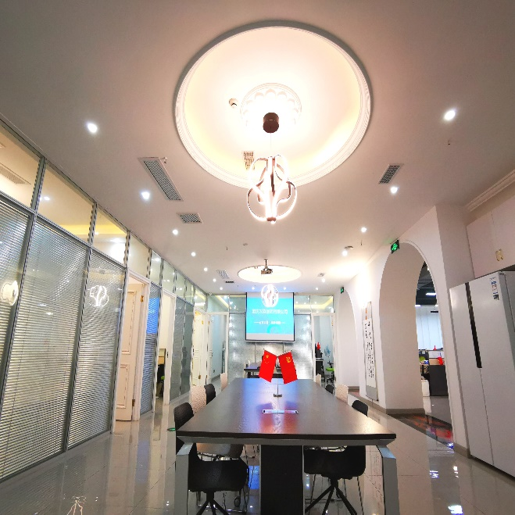


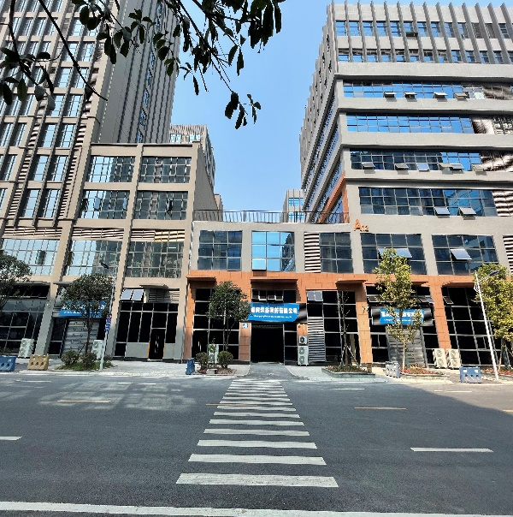
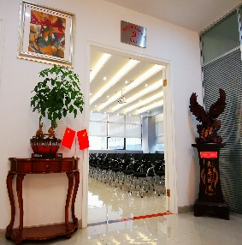
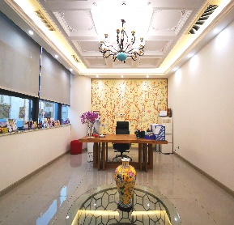
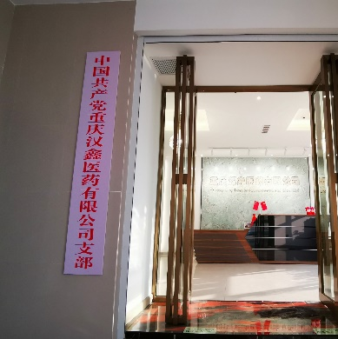
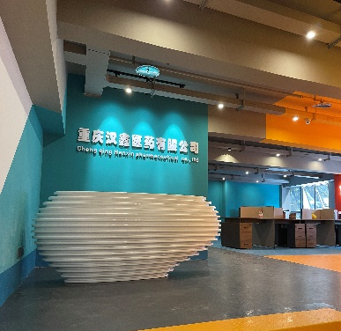

特殊管理药品规范
姓名：余丰延 2025.09.29

Slide 2
目
录
1
特殊管理药品概述
2
法律法规解读
3
具体案例分析

Slide 3
1、特殊管理药品概述
定义：特殊管理药品是指国家通过法律制度实施严格管控的药品类别，其管理依据《中华人民共和国药品管理法》《麻醉药品和精神药品管理条例》等法规，实施全链条分级管控，涵盖采购、储存、运输及使用等环节。
分类：疫苗、血液制品、麻醉药品、精神药品、医疗用毒性药品、放射性药品、药品类易制毒化学品。
特殊性：成瘾性、毒性、易制毒等特性，管理不当易致滥用、流失和危害社会。
监管意义：保障公众健康、维护社会稳定、防止药物滥用、促进合理用药。

Slide 4
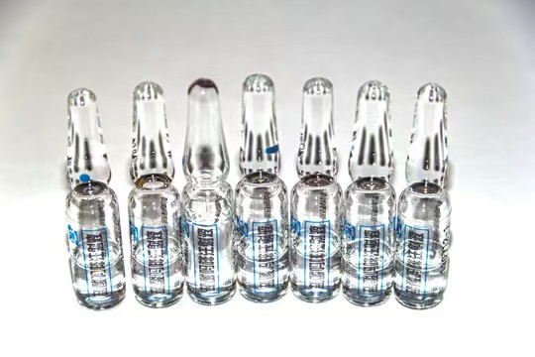
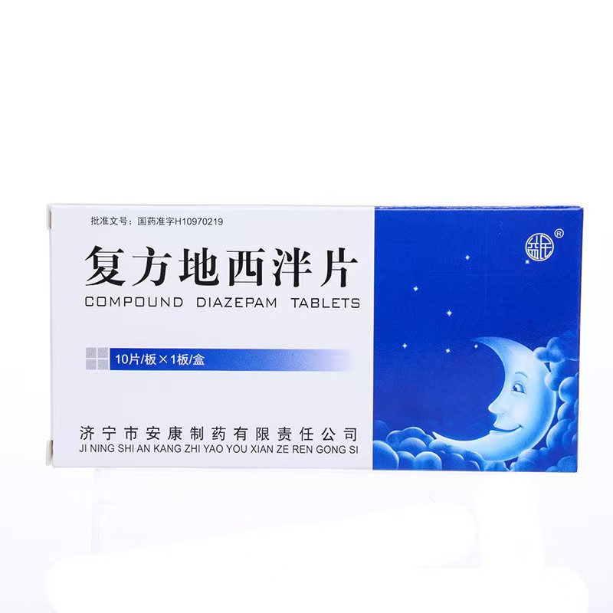
2、法律法规学习
《麻醉药品和精神药品管理条例》 ：条例共八章，包括总则、种植、实验研究和生产、经营、使用、储存、运输、监督管理、法律责任和附则等内容 。其中明确了麻醉药品和精神药品的定义、分类，以及国家对其药用原植物种植、实验研究、生产、经营、使用、储存、运输等活动实行严格的管制制度，还规定了相关部门的监管职责以及违反条例的法律责任等。
吗啡注射液
地西泮

Slide 5
第十七条定点生产企业生产麻醉药品和精神药品，应当依照药品管理法的规定取得药品批准文号。
国务院药品监督管理部门应当组织医学、药学、社会学、伦理学和禁毒等方面的专家成立专家组，由专家组对申请首次上市的麻醉药品和精神药品的社会危害性和被滥用的可能性进行评价，并提出是否批准的建议。
未取得药品批准文号的，不得生产麻醉药品和精神药品。
第三十条麻醉药品和第一类精神药品不得零售。
禁止使用现金进行麻醉药品和精神药品交易，但是个人合法购买麻醉药品和精神药品的除外。

Slide 6
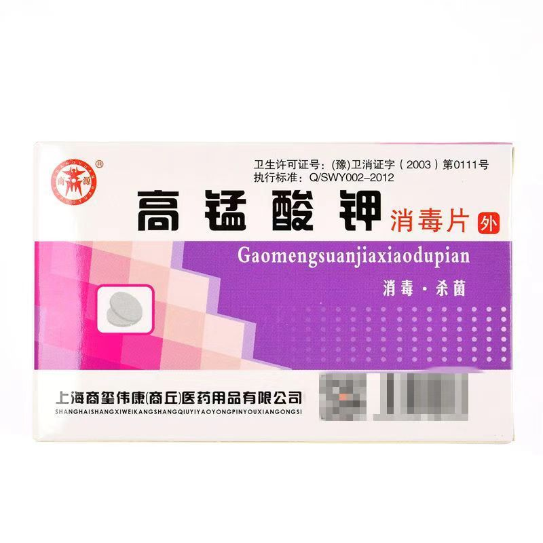
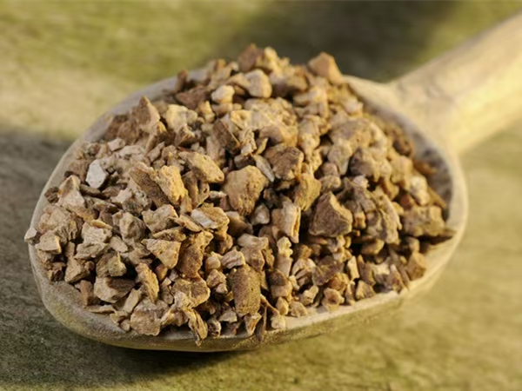
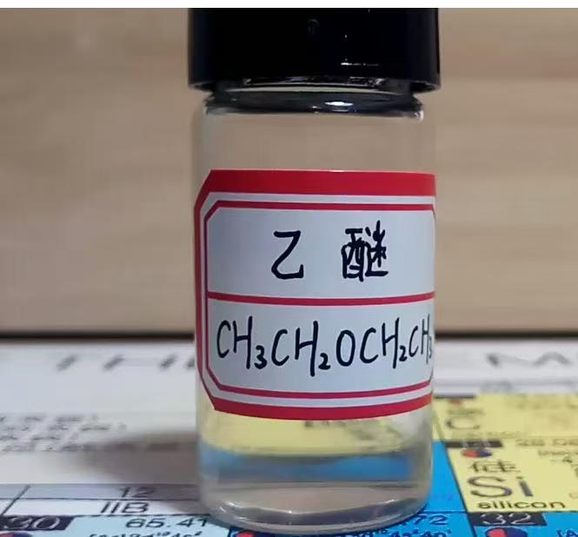
《易制毒化学品管理条例》 ：条例明确了各部门在易制毒化学品管理中的职责，规定了生产、经营、购买、运输、进口、出口等环节的管理要求。例如，生产、经营第一类易制毒化学品需取得许可证，购买第一类中的非药品类易制毒化学品应向省级公安机关申请购买许可证，运输第一类易制毒化学品应向运出地的设区的市级公安机关申请运输许可证等。同时，条例还规定了监督检查的方式和内容，以及对违反条例行为的处罚措施，包括罚款、吊销许可证、追究刑事责任等。
麻黄碱、麻黄素

Slide 7
第十五条 申请购买第一类中的药品类易制毒化学品的，由所在地的省、自治区、直辖市人民政府食品药品监督管理部门审批；申请购买第一类中的非药品类易制毒化学品的，由所在地的省、自治区、直辖市人民政府公安机关审批。
前款规定的行政主管部门应当自收到申请之日起10日内，对申请人提交的申请材料和证件进行审查。对符合规定的，发给购买许可证；不予许可的，应当书面说明理由。
审查第一类易制毒化学品购买许可申请材料时，根据需要，可以进行实地核查。
第十九条 经营单位应当建立易制毒化学品销售台账，如实记录销售的品种、数量、日期、购买方等情况。销售台账和证明材料复印件应当保存2年备查.

Slide 8

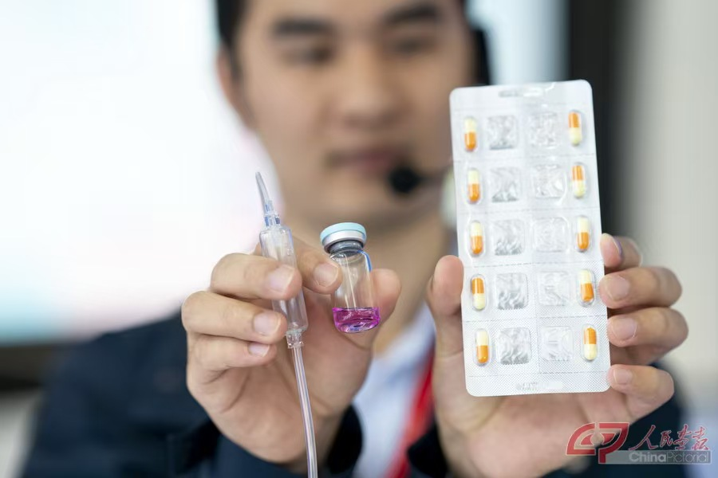
《放射性药品管理办法》：明确放射性药品是指用于临床诊断或者治疗的放射性核素制剂或者其标记药物。对放射性新药的研制、临床研究和审批，生产、经营企业的开办条件及许可证管理，药品的运输、使用等方面都作出了详细规定。
放射性药品标识
C-14呼气试验胶囊

Slide 9
第五条 放射性新药的研制内容，包括工艺路线、质量标准、临床前药理及临床研究。研制单位在制订新药工艺路线的同时，必须研究该药的理化性能、纯度(包括核素纯度)及检验方法、药理、毒理、动物药代动力学、放射性比活度、剂量、剂型、稳定性等。
研制单位对放射免疫分析药盒必须进行可测限度、范围、特异性、准确度、精密度、稳定性等方法学的研究。
第十三条 放射性药品生产、经营企业，必须配备与生产、经营放射性药品相适应的专业技术人员，具有安全、防护和废气、废物、废水处理等设施，并建立严格的质量管理制度。

Slide 10
什么是“医疗用毒性药品”？
根据1988年中华人民共和国国务院令（国务院令第23号）发布的《医疗用毒性药品管理办法》规定：医疗用毒性药品，系指毒性剧烈、治疗剂量与中毒剂量相近，使用不当会致人中毒或死亡的药品。医疗用毒性药品专用标识：黑底白字的“毒”字样。
“医疗用毒性药品”具体包括哪些？
根据1988年《医疗用毒性药品管理办法》、1990年《医疗用毒性药品管理办法》的补充规定（卫药政发[90]第92号）、及2008年《关于将A型肉毒毒素列入毒性药品管理的通知》（国食药监办[2008]405号）整理，现在“医疗用毒性药品”共包括中药28种、西药12种，共40种。

Slide 11
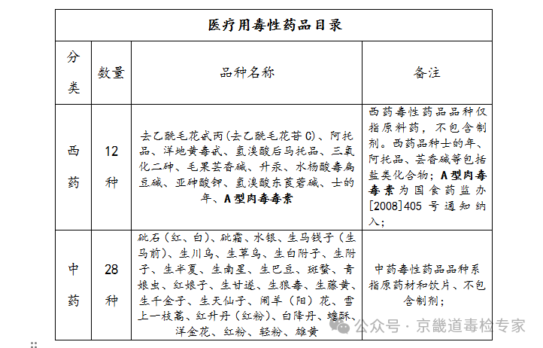

Slide 12
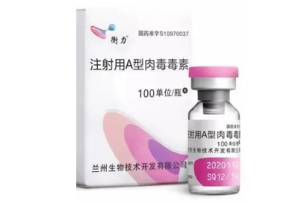
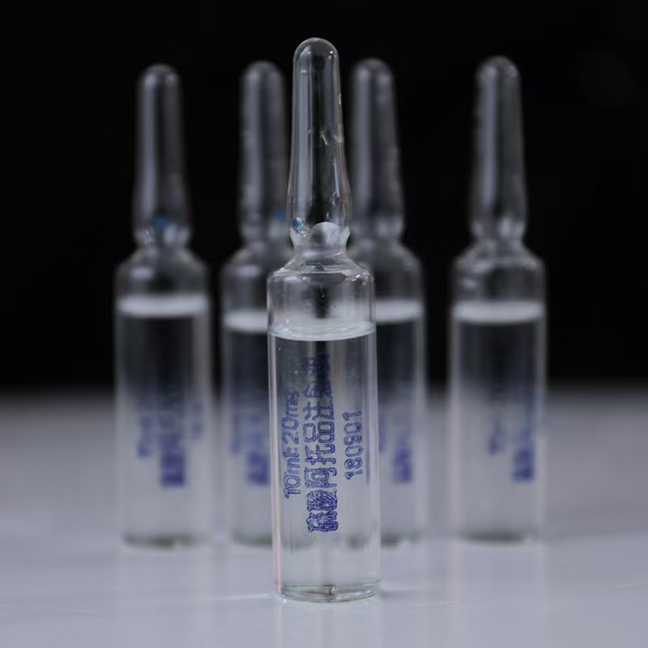
《医疗用毒性药品管理办法》：办法共十四条，明确了医疗用毒性药品是指毒性剧烈、治疗剂量与中毒剂量相近，使用不当会致人中毒或死亡的药品 。规定了毒性药品的生产、收购、经营，由各级医药管理部门指定的药品经营单位负责；配方用药由国营药店、医疗单位负责 。医疗单位供应和调配毒性药品，凭医生签名的正式处方，国营药店供应和调配毒性药品，凭盖有医生所在的医疗单位公章的正式处方，每次处方剂量不得超过二日极量 。同时，对违反该办法的单位和个人，也明确了相应的处罚措施。
硫酸阿托品

Slide 13
第三条 毒性药品年度生产、收购、供应和配制计划，由省、自治区、直辖市医药管理部门根据医疗需要制定，经省、自治区、直辖市卫生行政部门审核后，由医药管理部门下达给指定的毒性药品生产、收购、供应单位，并抄报卫生部、国家医药管理局和国家中医药管理局。生产单位不得擅自改变生产计划自行销售。
第五条 毒性药品的收购、经营，由各级医药管理部门指定的药品经营单位负责；配方用药由国营药店、医疗单位负责。其他任何单位或者个人均不得从事毒性药品的收购、经营和配方业务。

Slide 14
第六条 收购、经营、加工、使用毒性药品的单位必须建立健全保管、验收、领发、核对等制度，严防收假、发错，严禁与其他药品混杂，做到划定仓间或仓位，专柜加锁并由专人保管。
第十一条 对违反本办法的规定，擅自生产、收购、经营毒性药品的单位或者个人，由县以上卫生行政部门没收其全部毒性药品，并处以警告或按非法所得的5至10倍罚款。情节严重、致人伤残或死亡，构成犯罪的，由司法机关依法追究其刑事责任。

Slide 15
医疗用毒性药品管理制度
目的：为加强医疗用毒性药品的管理，确保经营过程医疗用毒性药品的质量，特制定此制度。
依据：《药品管理法》、《医疗用毒性药品管理办法》、《药品经营质量管理规范》、《关于将A型肉毒毒素列入毒性药品管理的通知》
适用范围：适用于公司经营医疗用毒性药品的管理。
职责：质量管理部、采购部、销售部、物流部对本制度的实施负责。

Slide 16
内容：
一、医疗用毒性药品（以下简称毒性药品），系指毒性剧烈、治疗剂量与中毒剂量相近，使用不当会致人中毒或死亡的药品。
二、经营医疗用毒性药品必须具有医疗用毒性药品经营资格，经指定的经营企业直接将注射用A型肉毒毒素销售至已取得《医疗机构执业许可证》的医疗机构或医疗美容机构。购进注射用A型肉毒毒素医疗机构或医疗美容机构诊疗科目包括：眼科、五官科、神经科、康复科、皮肤科、整形外科、医疗美容科（美容外科、美容皮肤科）。未经指定的药品经营企业不得购销注射用A型肉毒毒素，药品零售企业不得经营注射用A型肉毒毒素。
三、 科研和教学单位需购进注射用A型肉毒毒素，必须提供其所在地县级以上药品监督管理部门的批准证明文件，方能向其发售注射用A型肉毒毒素。
四、应配备2名专业技术人员负责医疗用毒性药品的质量管理和验收工作：
1、所配备人员应当具有药学相关专业大学专科以上学历或药师以上药学专业技术职称；
2、应当接受相关法律法规和专业知识培训并经考试合格后方可上岗；
3、应进行岗前及年度健康检查，发现患有精神病、传染病或者其他可能污染药品的疾病，应及时调离该岗位。

Slide 17
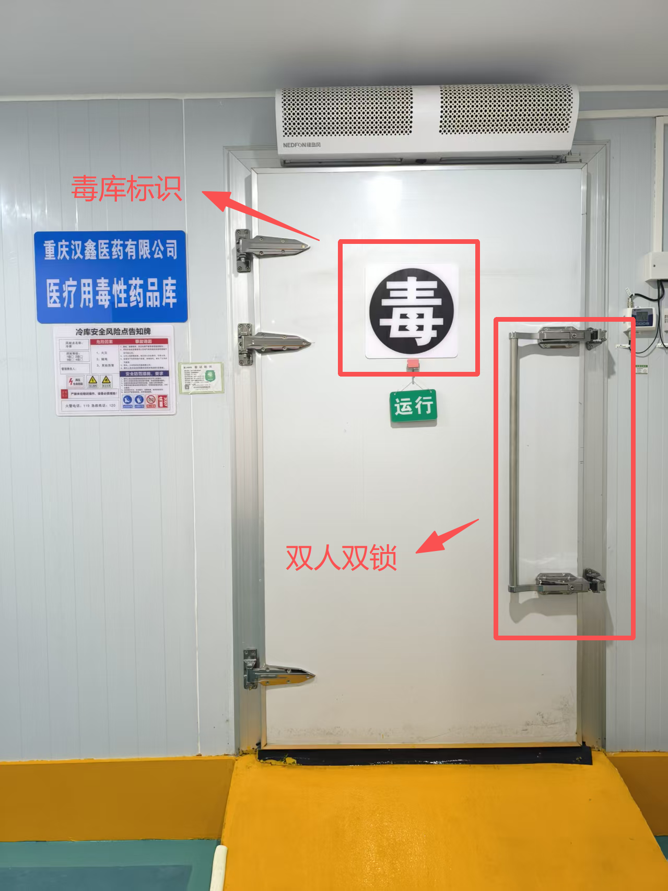
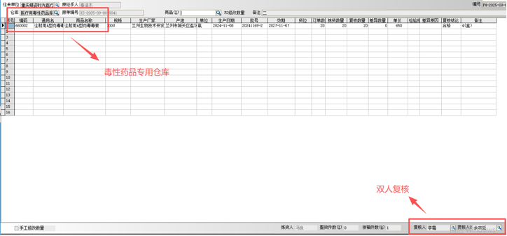
五、注射用A型肉毒毒素必须储存于专用的医疗用毒性药品库，库区有明显的“毒”标志，由专人保管，做到双人、双锁，专帐记录。必须建立健全保管、验收、领发、核对等制度，严防收假、发错，严禁与其他药品混杂。除经营管理人员可出入外，其他部门及外来人员未经允许不得进入。
五、应安装自动安全报警设施。
六、应具有相应的防火、防虫、防鼠、避光等设施。

Slide 18
七、必须严格按照公司《供货单位及供货单位销售员审核制度》审核供货单位资质，医疗用毒性药品只能从生产企业直接购进，不得在其他经营单位或个人处购进。
八、应向供货单位索取合法票据，并按规定建立真实完整的购进记录，做到票、账、货相符，采购结算禁止现金交易。
九、库管员应严格按照公司《药品收货管理制度》对医疗用毒性药品进行收货，应检查来货温度、设施设备是否符合规定，查看供货单位随货同行单或来货单据与计算机系统中采购订单是否相符，核对单据供货单位、收货单位、数量、批号、效期等信息，并仔细查看外包装是否完整或污染，有异常的必须当面拆开后进行清点。确认无误后，收货人员在药品随货同行单、温度交接单、温度记录上签字确认；对数量不符或有破损、污染情况的应立即向质量管理部、采购部负责人报告。
十、库管员收货后将药品存放医疗用毒性药品库待验区，通知医疗用毒性药品专管员进行验收。

Slide 19
十一、医疗用毒性药品专管员严格按照公司《药品验收管理制度》进行验收，原则上专管员在接到验收通知后应在半个小时内对待验药品进行验收，验收必须是双人开箱检查，依据随货同行单逐一核对药品通用名称、剂型、规格、数量、生产厂家、批号、批准文号、供货单位、有效期、检验报告等内容，并做好验收记录。
十二、必须严格按照《购货单位及购货单位采购人员审核制度》严格审核购买单位资质，建立客户档案，加强购、销、存管理，保证来源清楚，流向可核查、可追溯，建立购进、销售台账。
十三、实行计算机管理，并开具合法票据，销售记录要详细具体，便于质量追踪，并做到票、账、货相符，销售结算禁止现金交易。
十四、出库复核时,应该实行双人复核，与库管员一起按药品销售单对购货单位、品名、规格、剂型、批号、生产单位、数量、日期等进行核对，检查包装，并双人在销售单上签字，并在计算机系统中完成出库复核记录。

Slide 20
十五、出库复核中如发现以下问题应停止发货，并报质量管理部门处理：
1、包装内有异常响动和液体渗漏；
2、外包装出现破损、封口不牢、衬垫不实、封条严重损坏等现象；
3、包装标示模糊不清或脱落；
4、医疗用毒性药品的有效期小于一个月。
十六、由公司派人送货到客户医疗机构许可证上的注册地址处，送货人员在运输记录表上签字，收货人在验收完毕后应在药品销售单、运输记录表上签字确认，回签联交回质量管理部存档，严禁客户自提。
十七、医疗用毒性药品一经购进或销售原则上不得退货，如有特殊情况应严格按照公司《药品退货管理制度》执行，质量检查和出入库必须执行双人管理。
十八、采购、销售等记录凭证及票据由质量管理部整理存档，保存至超过有效期2年且不少5年。
十九、在采购注射用A型肉毒毒素时，应通过追溯系统向上游企业索取相关追溯信息，在验收时进行核对，并将核对信息通过追溯系统反馈上游企业。在销售注射用A型肉毒毒素时，应通过追溯系统向下游企业或使用单位提供相关追溯信息。”

Slide 21
血液制品为什么是特殊管理药品：
1、原料来源特殊且风险高：血液制品的生产原料直接来源于人体血浆 。血浆采集过程若不规范，极易导致血液制品被污染。
2、生产工艺复杂且质量要求高：血液制品是采用生物学工艺或分离纯化技术制备的生物活性制剂 。其生产过程涉及多个复杂步骤，任何一个环节出现问题都可能影响产品质量和安全性。
3、临床应用具有特殊性：血液制品在医疗抢救及某些特定疾病的预防和治疗上具有不可替代的重要作用 。但同时，血液制品的使用也存在一定风险，需要严格掌握适应症和使用方法。
4、法律法规明确规定：《药品管理法》明确将血液制品列为国家实行特殊管理的药品，规定其不得在网络上销售。《血液制品管理条例》等一系列法律法规也对血液制品的生产、经营、使用等各个环节作出了详细的规定，进一步强调了对血液制品特殊管理的必要性。

Slide 22
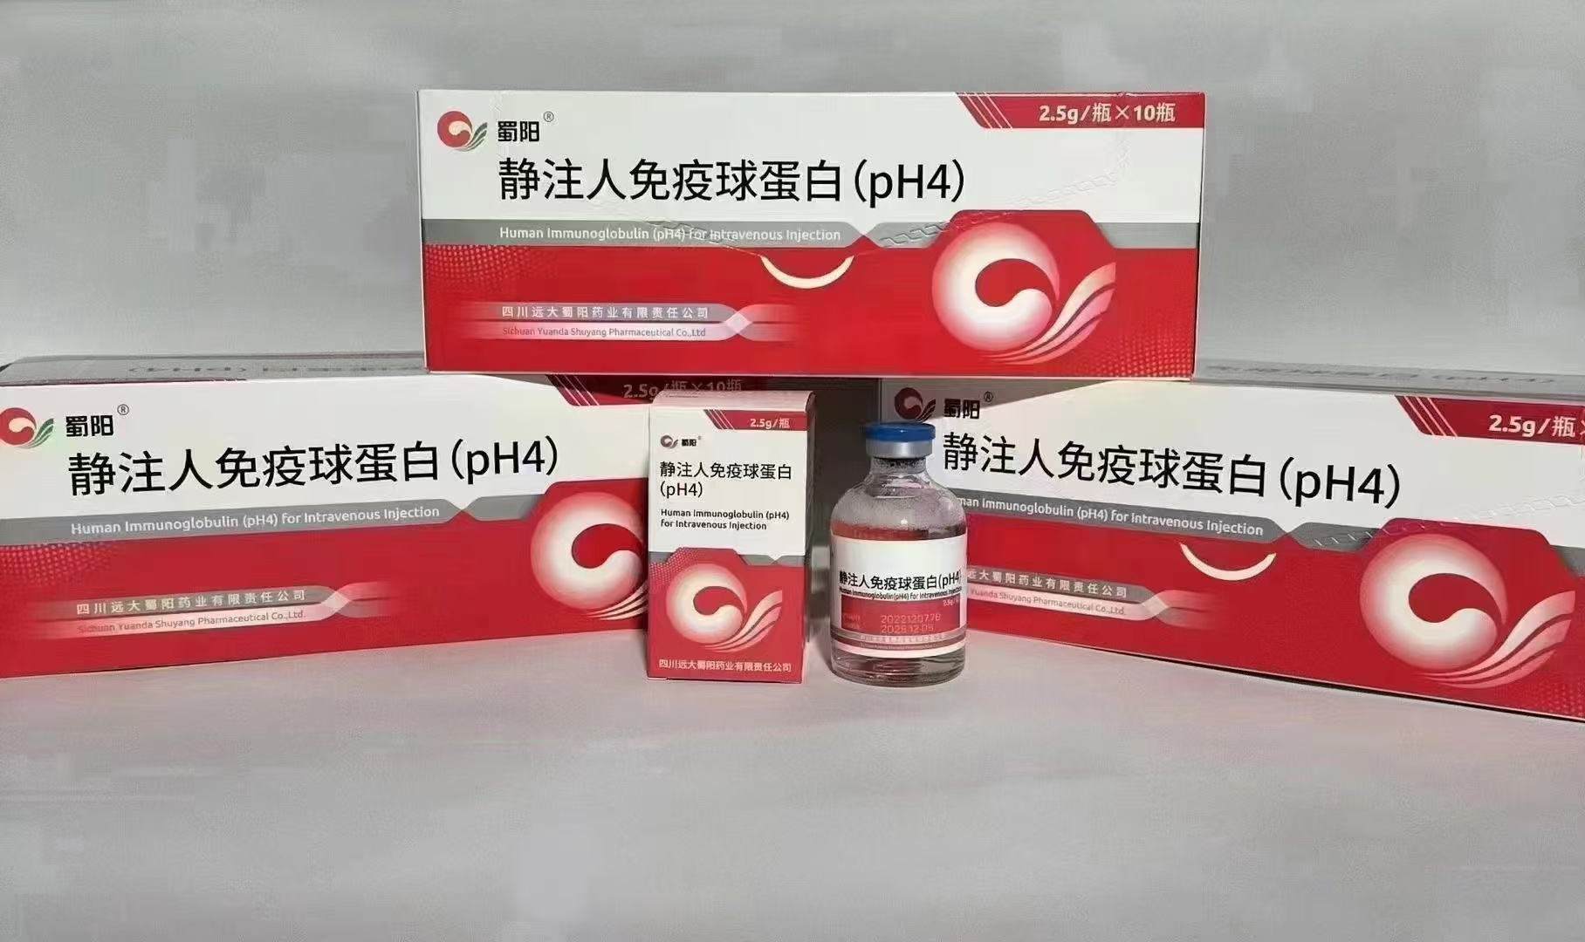
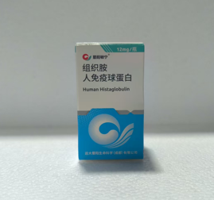
《血液制品管理条例》 ：1996年12月30日国务院令第208号发布。该条例是为了加强血液制品管理，预防和控制经血液途径传播的疾病，保证血液制品的质量而制定。其内容包括原料血浆的管理、血液制品生产经营单位管理、监督管理等方面。规定了国家实行单采血浆站统一规划、设置的制度，血液制品生产单位必须达到相应标准并取得相关许可方可从事生产活动，血液制品经营单位也需经审核批准等。
吗啡注射液

Slide 23
第四条 国家实行单采血浆站统一规划、设置的制度。
国务院卫生行政部门根据核准的全国生产用原料血浆的需求，对单采血浆站的布局、数量和规模制定总体规划。省、自治区、直辖市人民政府卫生行政部门根据总体规划制定本行政区域内单采血浆站设置规划和采集血浆的区域规划，并报国务院卫生行政部门备案。
第十条 单采血浆站必须对供血浆者进行健康检查；检查合格的，由县级人民政府卫生行政部门核发《供血浆证》。
供血浆者健康检查标准，由国务院卫生行政部门制定。
第十三条 单采血浆站只能向一个与其签订质量责任书的血液制品生产单位供应原料血浆，严禁向其他任何单位供应原料血浆。

Slide 24
第二十二条 血液制品生产单位应当积极开发新品种，提高血浆综合利用率。
血液制品生产单位生产国内已经生产的品种，必须依法向国务院卫生行政部门申请产品批准文号；国内尚未生产的品种，必须按照国家有关新药审批的程序和要求申报。
第二十五条 血液制品生产单位在原料血浆投料生产前，必须使用有产品批准文号并经国家药品生物制品检定机构逐批检定合格的体外诊断试剂，对每一人份血浆进行全面复检，并作检测记录。
原料血浆经复检不合格的，不得投料生产，并必须在省级药品监督员监督下按照规定程序和方法予以销毁，并作记录。
原料血浆经复检发现有经血液途径传播的疾病的，必须通知供应血浆的单采血浆站，并及时上报所在地省、自治区、直辖市人民政府卫生行政部门。

Slide 25
第四十条 血液制品生产经营单位生产、包装、储存、运输、经营血液制品不符合国家规定的卫生标准和要求的，由省、自治区、直辖市人民政府卫生行政部门责令改正，可以处1万元以下的罚款。
第四十二条 违反本条例规定，擅自进出口血液制品或者出口原料血浆的，由省级以上人民政府卫生行政部门没收所进出口的血液制品或者所出口的原料血浆和违法所得，并处所进出口的血液制品或者所出口的原料血浆总值3倍以上5倍以下的罚款。
第四十三条 血液制品检验人员虚报、瞒报、涂改、伪造检验报告及有关资料的，依法给予行政处分；构成犯罪的，依法追究刑事责任。

Slide 26
第五章 药品经营
第六十一条 药品上市许可持有人、药品经营企业通过网络销售药品，应当遵守本法药品经营的有关规定。具体管理办法由国务院药品监督管理部门会同国务院卫生健康主管部门等部门制定。
疫苗、血液制品、麻醉药品、精神药品、医疗用毒性药品、放射性药品、药品类易制毒化学品等国家实行特殊管理的药品不得在网络上销售。

Slide 27
生物制品管理制度
目的：为规范生物制品的管理，确保生物制品的质量，特制定此制度。
依据：《药品管理法》、《药品经营质量管理规范》、《生物制品批签发管理办法》、《重庆市药品批发企业经营许可和认证检查验收标准》。
适用范围：适用于公司生物制品的管理。
职责：质量管理部、采购部、销售部、物流部对本制度的实施负责。

Slide 28
内容：
一 、经营生物制品的企业，应当配备一名以上专业技术人员专门负责生物制品的质量管理和验收工作。所配人员应当具有预防医学、药学、微生物学、生物制药或者医学等专业专科以上学历或药学中级以上专业技术职称。
二、生物制品必须从生物制品生产企业或具有生物制品经营资格的批发企业购进，不得从不具有生物制品经营资格的单位或个人购进。严格按照公司《供货单位及供货单位销售员审核管理制度》审核供货单位资质，确保从合法资格的企业购进质量可靠的生物制品。
三、生物制品验收的重点,检查生物制品运输中的温度控制状况是否符合生物制品的储存要求,收货时,应核实生物制品运输的设备、时间、温度记录等资料,检查供货单位运输中的温度记录数据,不符合温度要求运输的生物制品应按公司《药品收货管理制度》中规定处理，对货、单不符、质量异常,包装不牢或破损、标志模糊不清等情况,应拒收,并报告质量管理部处理。

Slide 29
四、库管员同时负责本公司生物制品的收货、发货工作,应熟悉生物制品的质量性能及储存条件,库管员凭生物制品专管员盖章的“入厍验收单”,应及时将生物制品存放在相应库区合格品区中。
五、养护员或生物制品专管员应每工作日上午、下午对仓库的温湿度情况进行检查记录。以满足生物制品储存温湿度要求。如温湿度超出规定范围,应及时采取调控措施,并予以记录。
六、养护员每月对在库生物制品进行重点养护并在计算机系统中做好重点库存药品养护检查记录。
七、生物制品出库时，发货员和生物制品专管员复核应按药品销售单对实物进行逐一检查核对，严格按照公司《药品出库复核管理制度》执行。
八、严格按照公司《购货单位及购货单位采购员员审核管理制度》对采购生物制品的单位资质进行审核，确保将生物制品销售给具有生物制品经营资格的合法机构。

Slide 30
九、生物制品销售时，应向购货单位提供加盖质量管理部鲜章的该批次的《生物制品批签发证明》复印件。
十、生物制品销售实行计算机管理，并开具合法票据，销售记录要详细具体，便于质量追踪，并做到票、账、货相符。
十一、出库复核时，库管员与复核人员一起按药品销售单对购货单位、品名、规格、剂型、批号、生产单位、数量、日期等进行核对，检查包装，并在销售单上盖章或签字，在计算机系统中完成出库复核记录。出库记录保存至少5年。
十二、出库复核中如发现以下问题应停止发货，并报质量管理部门处理：
1、包装内有异常响动和液体渗漏；
2、外包装出现破损、封口不牢、衬垫不实、封条严重损坏等现象；
3、包装标示模糊不清或脱落；
4、有效期小于一个月。

Slide 31
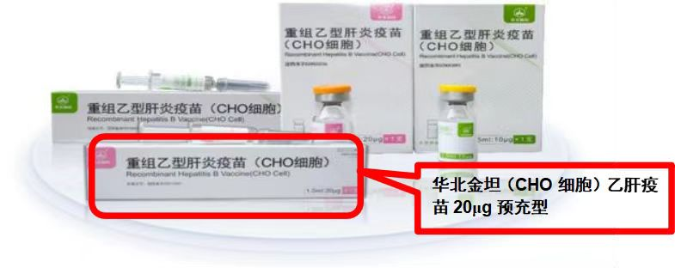
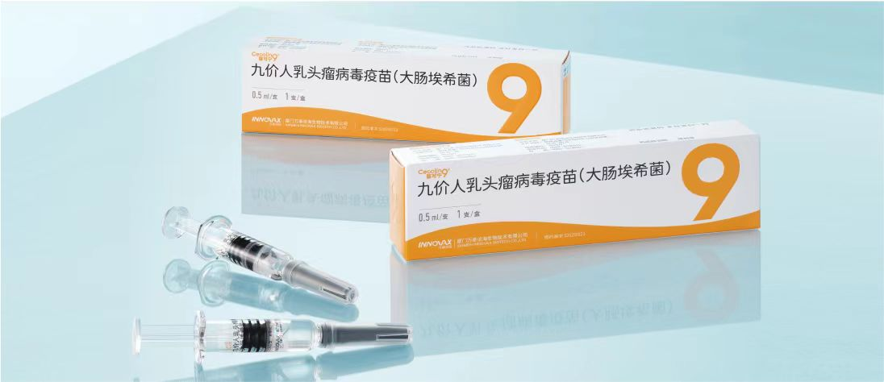
《中华人民共和国疫苗管理法》 ：该法是为了加强疫苗管理，保证疫苗质量和供应，规范预防接种，促进疫苗行业发展，保障公众健康，维护公共卫生安全而制定。它明确了国家对疫苗实行最严格的管理制度，坚持安全第一、风险管理、全程管控、科学监管、社会共治。对疫苗的研制和注册、生产和批签发、流通、预防接种、异常反应监测和处理、上市后管理等方面都作出了详细规定，同时还规定了相关的保障措施、监督管理以及法律责任。

Slide 32
三、案例分析：
常州某大药房有限公司通过网络销售国家实行特殊管理的药品案
案情：2023年4月12日，常州市金坛区市场监管局执法人员检查发现，常州某大药房有限公司于2023年1月30日在药满满平台上架氢溴酸右美沙芬片、氢溴酸右美沙芬糖浆用于网络销售，而根据规定，自2022年12月1日起，上述药品禁止在网络销售。此外，该公司在多个网络平台进行药品网络销售时，未向药品监督管理部门进行备案。
处罚：2023年6月，常州市金坛区市场监管局责令该公司不得通过网络销售国家实行特殊管理的药品，从事药品网络销售必须按规定报告相关信息，并处罚款1万元。

Slide 33
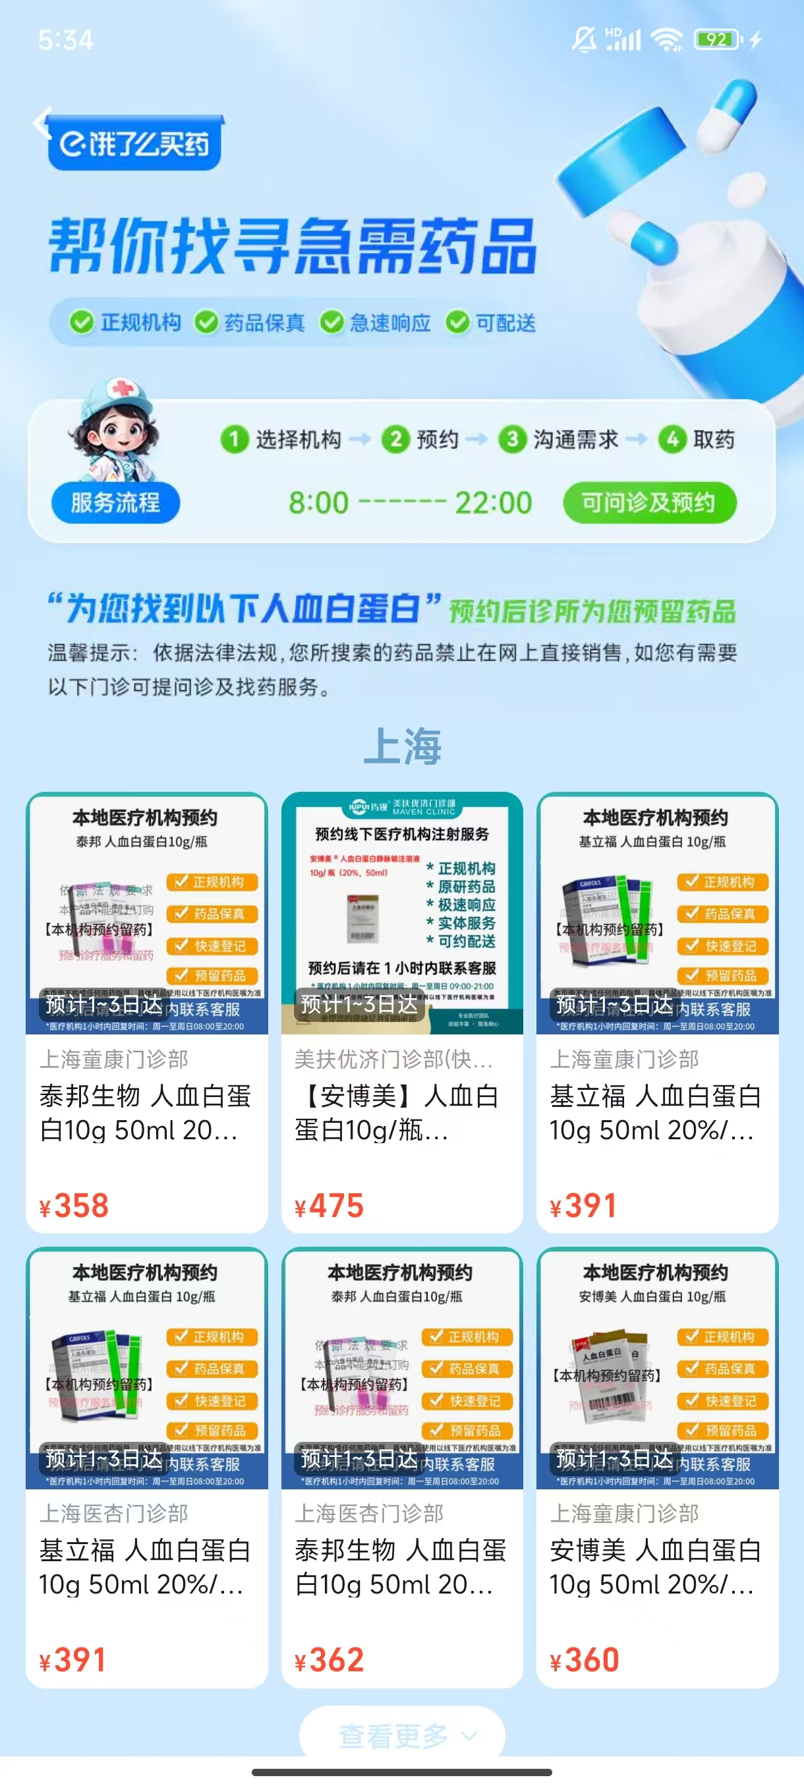
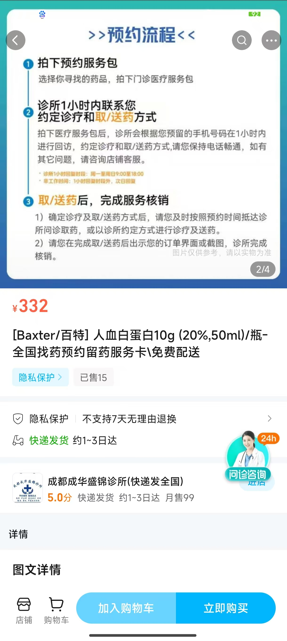
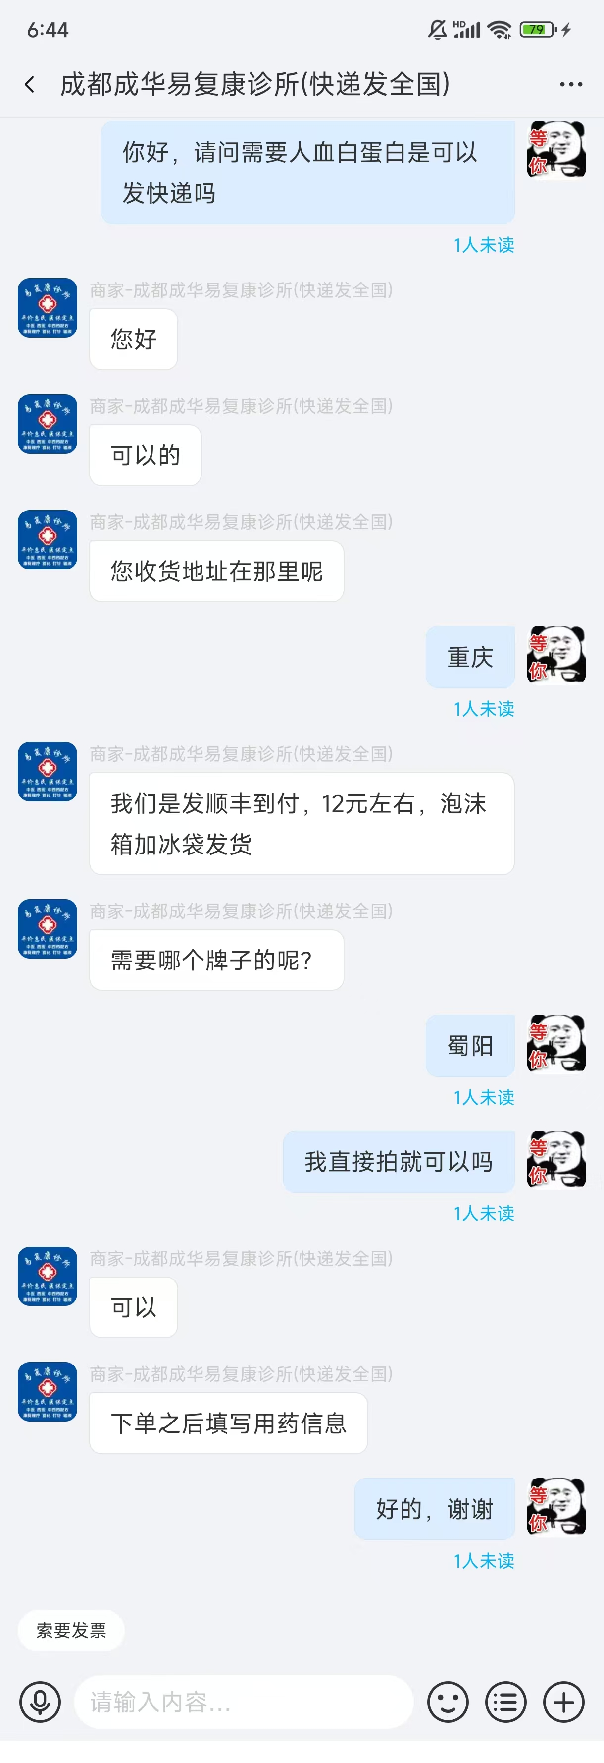

Slide 34
案例分析：
常熟某医疗美容诊所有限公司从不具备经营资格的主体购进药品案
案情：2022年10月19日，常熟市市场监管局执法人员在常熟某医疗美容诊所有限公司经营现场的冰箱内发现10支“氢醌乳膏”及2盒“注射用A型肉毒毒素”，当事人无法提供上述药品的合法来源，经查是从代购处购买，且未履行进货查验义务。
处罚：2023年2月，常熟市市场监管局对当事人作出没收涉案药品、罚款10万元的行政处罚。

Slide 35
案例分析：
徐某贩卖麻精药品案
案情：2023年2月16日，六盘水市公安局钟山分局抓获吸毒人员陈某，据其交代，他与六盘水某医院急诊科医生徐某相识后，向徐某私下购买盐酸吗啡注射液等麻精药品。经查，2022年9月至2023年2月，两人共计交易50余次，徐某收取毒资5.2万余元。徐某的麻精药品来源于该医院后勤保障部门工作人员黄某某、袭某某以及药房工作人员杨某。
处罚：2023年10月，钟山区法院以贩卖毒品罪判处徐某有期徒刑五年，并处罚金3万元。

Slide 36
特殊管理药品的经营不是“普通工作”，而是“责任红线”，每一个操作环节都连着公众安全与法律底线，容不得半点疏忽。
特殊管理药品的合规经营，不是单一部门的“独角戏”，而是采购、质管、销售、物流全链条的“集体责任”。每个部门都是风险防控的关键节点，只有环环相扣、严丝合缝，才能守住药品安全与法律底线。

Slide 37
问题：
1、特殊管理药品有哪些？
2、我司毒性药品管理制度和生物制品管理制度由那几个部门共同负责实施？
疫苗、血液制品、麻醉药品、精神药品、医疗用毒性药品、放射性药品、药品类易制毒化学品。
质量管理部、采购部、销售部、物流部。

Slide 38
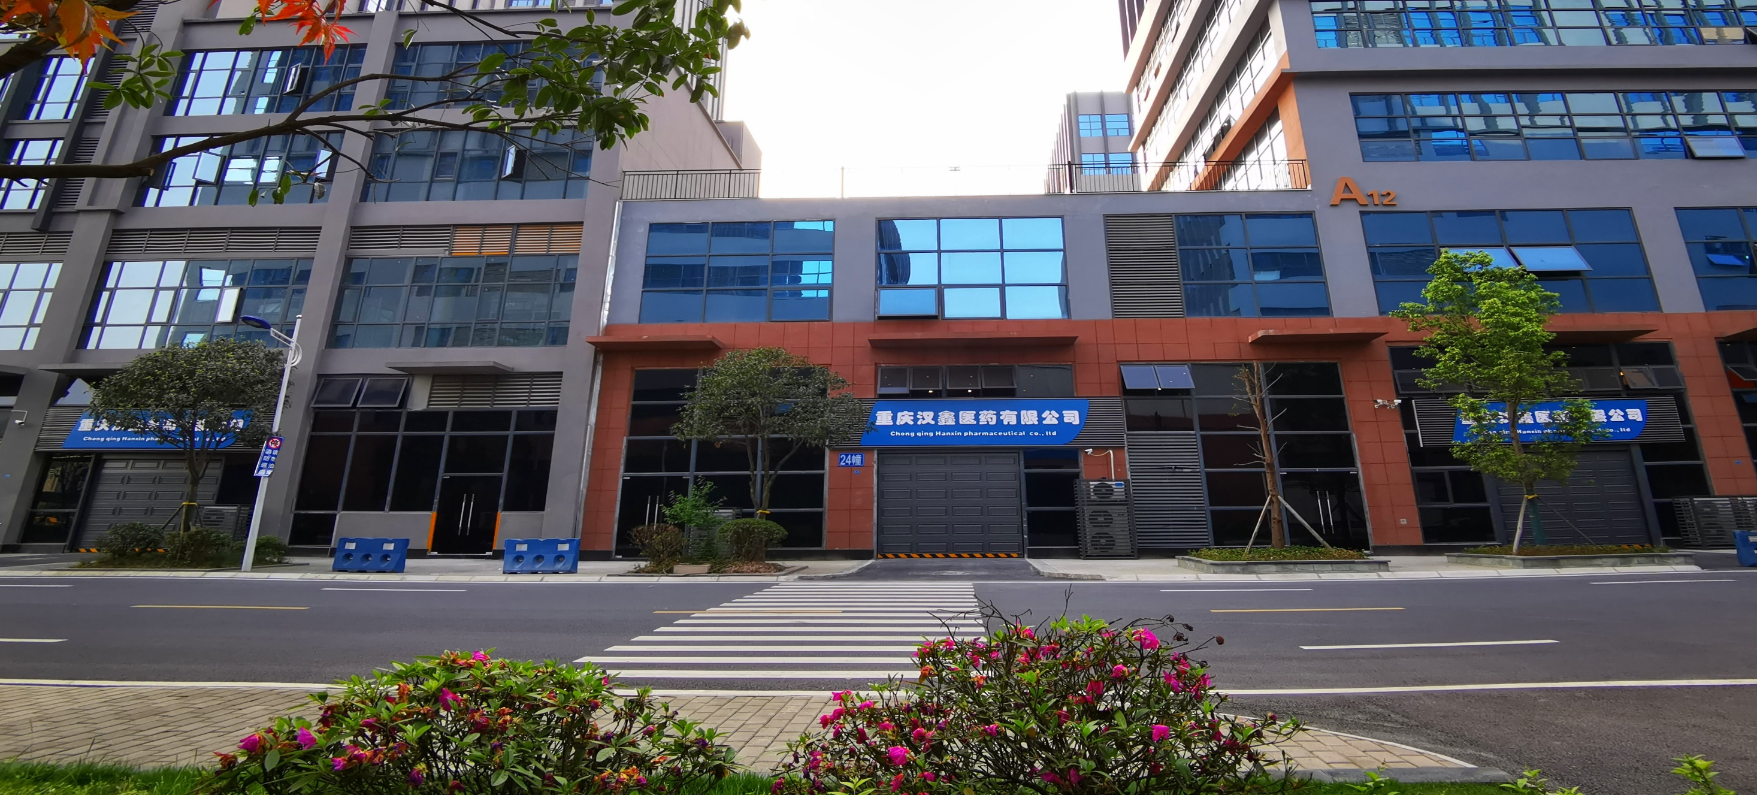
谢谢
心怀大爱 服务健康

